Slide 1
PBo 1
Pertemuan 1: Pengenalan PBO, Java, Git, dan Hello World
Mirza Yogy Kurniawan

Slide 2
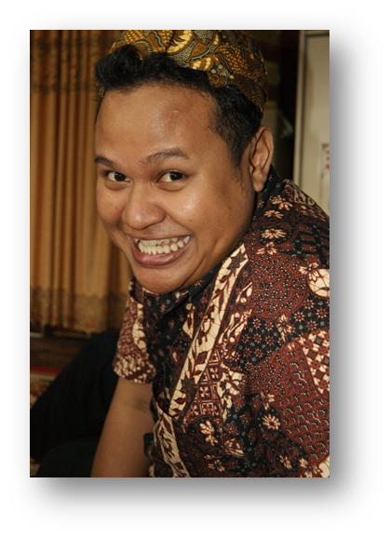
PERKENALAN
MIRZA YOGY KURNIAWAN, S.Kom., M.Kom (0811 513 1846)
Pendidikan :
1991-1997, SDN 2 Tanjung, Tanjung
1997-2000, MTs Pondok Pesantren Modern Islam (PPMI) Assalaam, Surakarta
2000-2003, SMU Muhammadiyah 1 Yogyakarta
2003-On Leave, Elektronika & Instrumentasi, Universitas Gadjah Mada, Yogyakarta
2006-2011, S1 Teknik Informatika, STMIK Banjarbaru
2011-2013, S2 Teknik Informatika, Universitas Dian Nuswantoro, Semarang
Pelatihan :
2020: Belajar Android Jetpack Pro
2019: Belajar Membuat Aplikasi Android untuk Pemula
2018: Belajar Fundamental Aplikasi Android

Slide 3
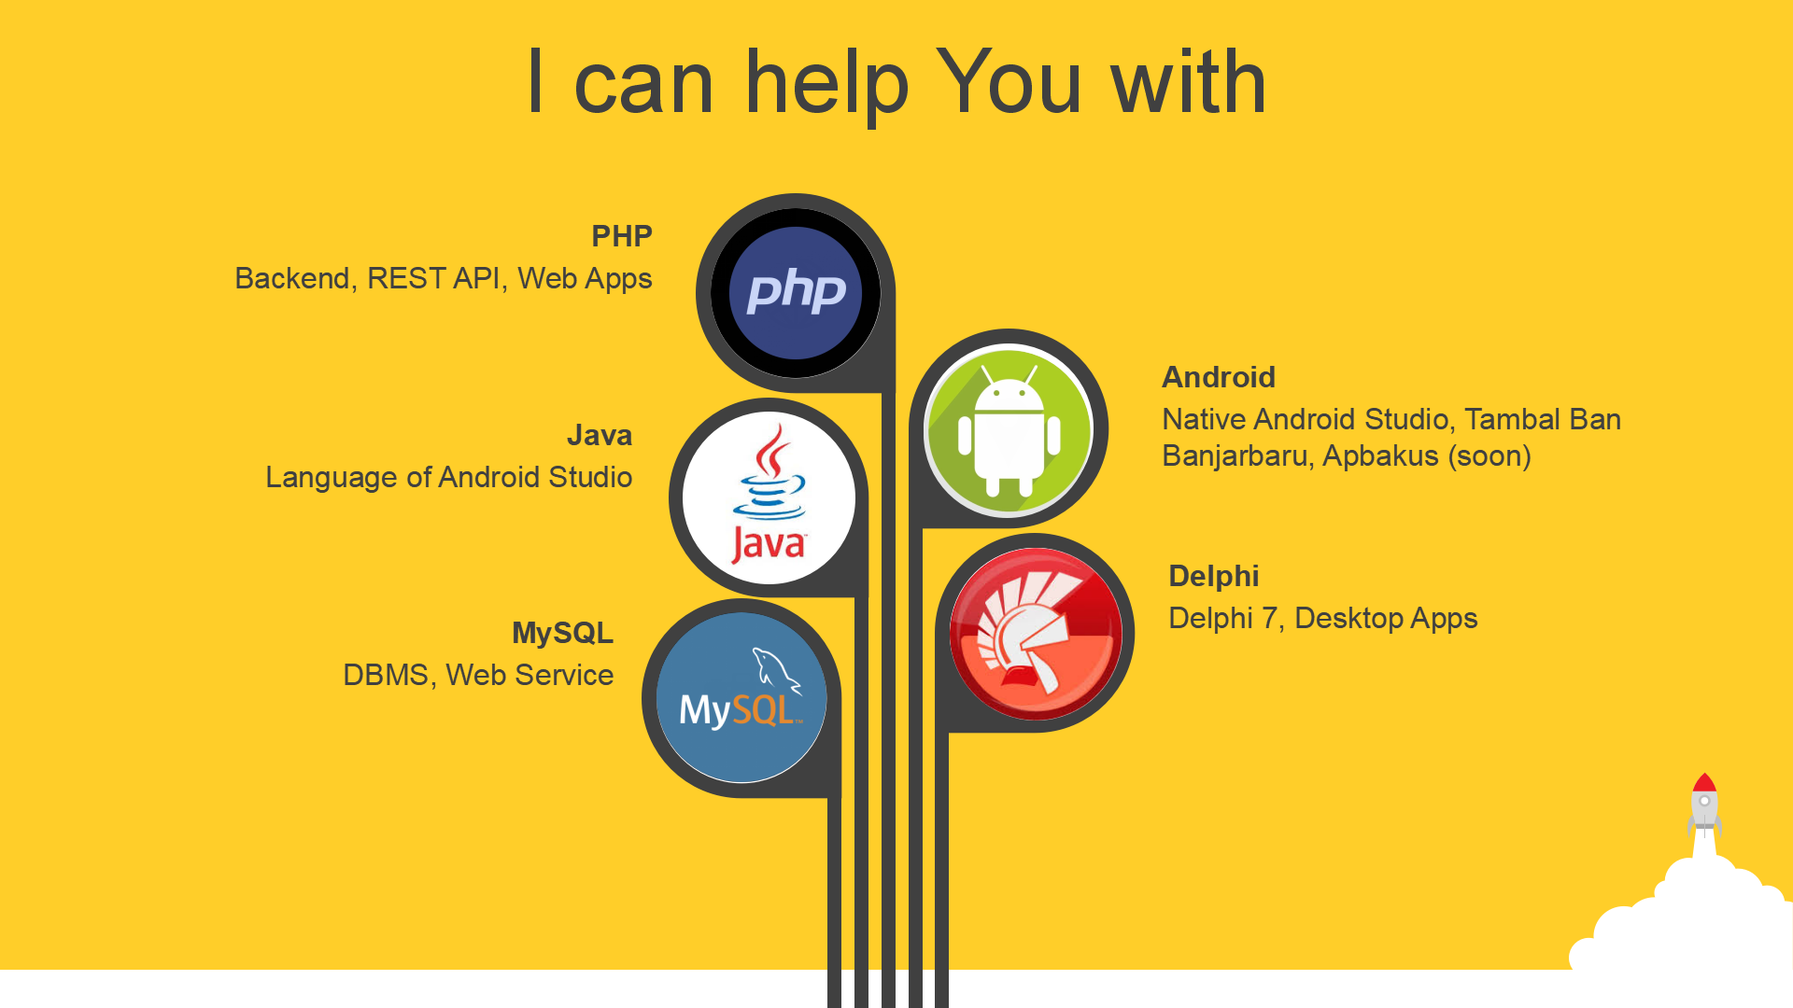

Slide 4
tools
Online (https://www.onlinegdb.com/)
JDK (http://jdk.java.net/archive/)
NetBeans (https://netbeans.apache.org/front/main/download/index.html)
Git (https://git-scm.com/)
Akun GitHub (https://github.com/)
GitHubDesktop (https://desktop.github.com/)

Slide 5
Kontrak Kuliah (1)
Pertemuan 01 : Pengenalan PBO, Java, Git, dan Hello World
Pertemuan 02 : Struktur Dasar, Input Output, Tipe Data
Pertemuan 03 : String, Operator, Percabangan
Pertemuan 04 : Perulangan dan Array
Pertemuan 05 : Class, Attribute, Behavior ,dan Object
Pertemuan 06 : Behavior & Constructor
Pertemuan 07 : Encapsulation & Inheritance
Pertemuan 08 : Ujian Tengah Semester

Slide 6
Kontrak Kuliah (2)
Pertemuan 09 : Polymorphism
Pertemuan 10 : Interface & Implementation
Pertemuan 11 : Exceptions
Pertemuan 12 : Collection & Generics
Pertemuan 13 : Datetime & Casting
Pertemuan 14 : I/O Stream dan FIle
Pertemuan 15 : Java GUI (Event Handling)
Pertemuan 16 : Ujian Akhir Semester

Slide 7
PBO
Cari informasi tentang apa itu PBO!

Slide 8
PBO
Pemrograman Berbasis/Berorientasi Objek
Object Oriented Programming (OOP)
Paradigma
Terinspirasi dari model yang telah ada di kehidupan sehari-hari
Objek dibentuk, berhubungan, berinteraksi, dan berkomunikasi
C++, Delphi, Java, PHP, Javascrypt, TypeScrypt, Python

Slide 9
Java
Write Once, Run Anywhere (WORA)
Java Virtual Machine (JVM)
Syntax mirip dengan C dan C++
James Gosling (Sun Microsystems -> Oracle) 1995
Digunakan dalam:
Aplikasi Mobile (khususnya Android)
Aplikasi Desktop
Aplikasi Web
Web Server
Dan lainnya

Slide 10
WHY USE JAVA?
Jalan di berbagai macam platform (Windows, Linux, Mac, Raspberry Pi)
Salah satu Bahasa paling popular
“Mudah” untuk dipelajari
Komunitas yang besar (10 juta developer)

Slide 11
git
Version Control System
https://www.petanikode.com/git-untuk-pemula/
Mendaftar di GitHub (https://github.com/)
Install Git (https://git-scm.com/)

Slide 12
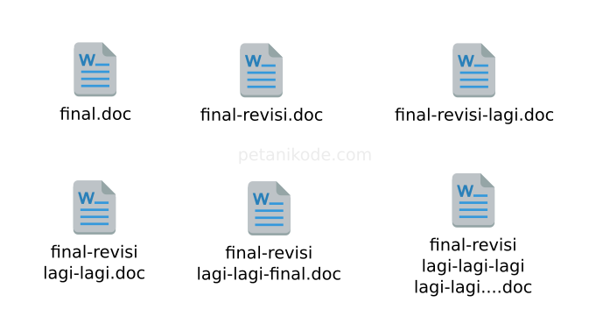
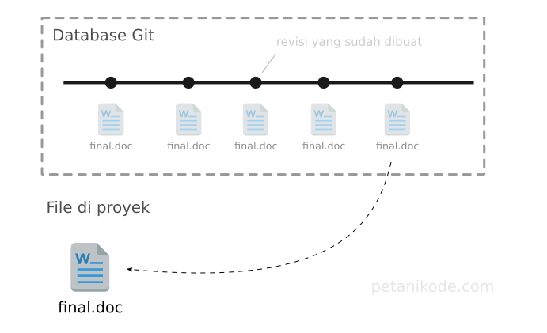
git
Version Control System (VCS)
Mencatat Revisi / Versi dari source code

Slide 13
DOWNLOAD JDK
JDK (http://jdk.java.net/archive/)
Extract pada folder yang mudah dicari misal: C:\Coding\openjdk

Slide 14
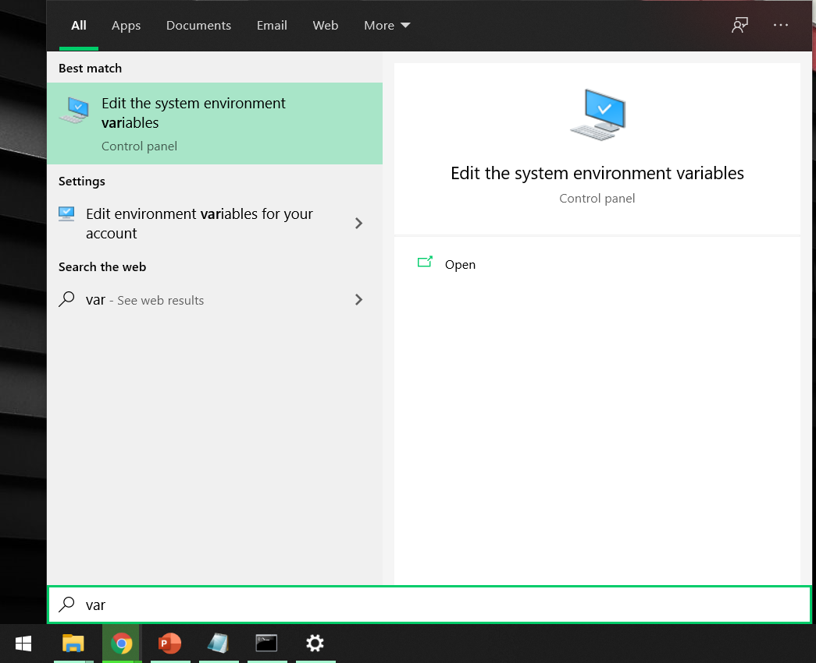

Slide 15
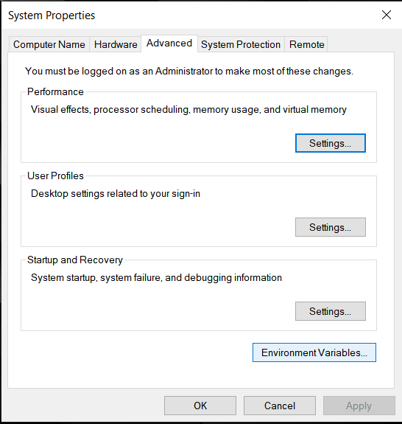

Slide 16
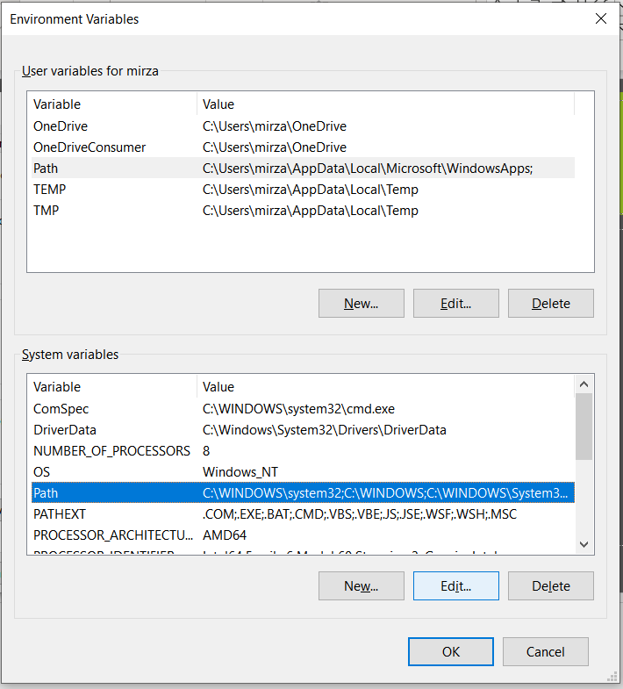

Slide 17
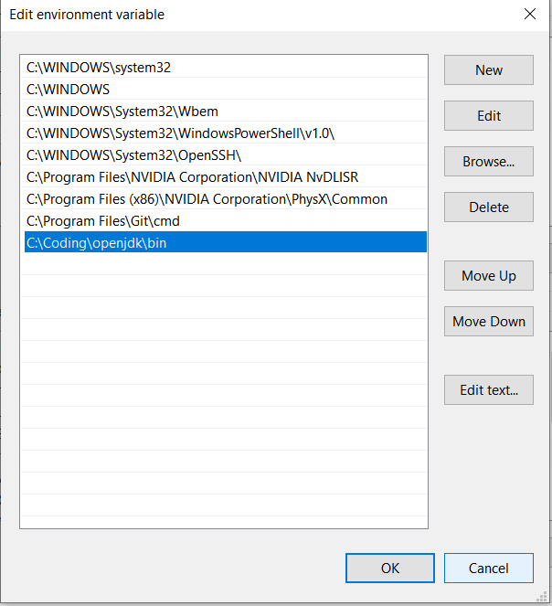

Slide 18
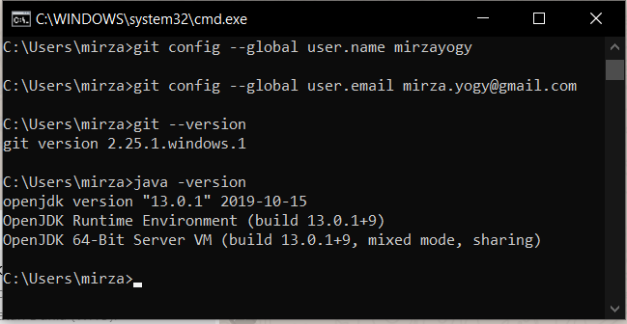
Set user & cek version

Slide 19
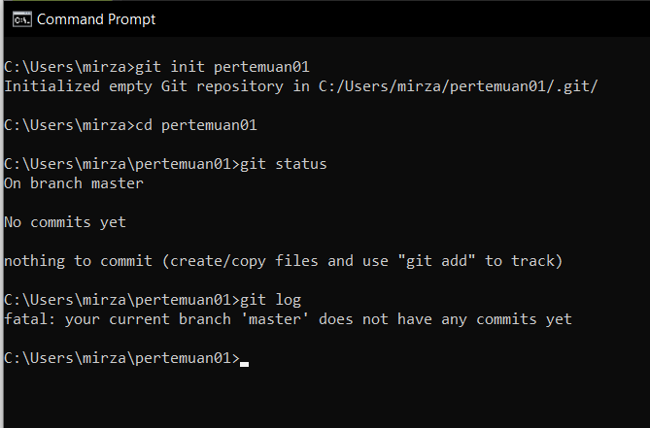

Slide 20
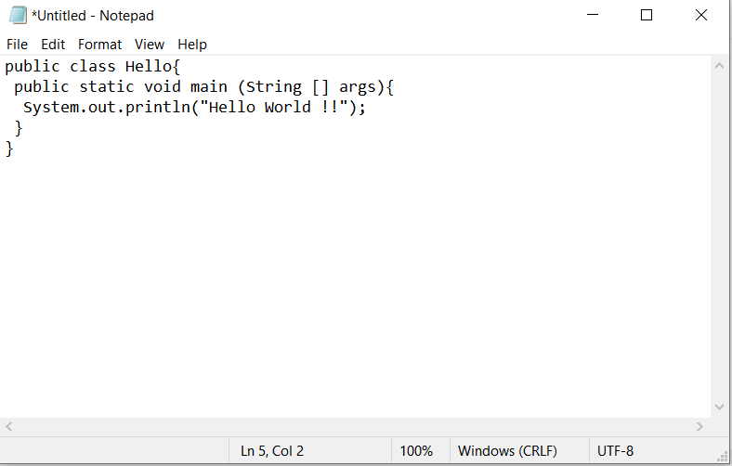
Java source code

Slide 21
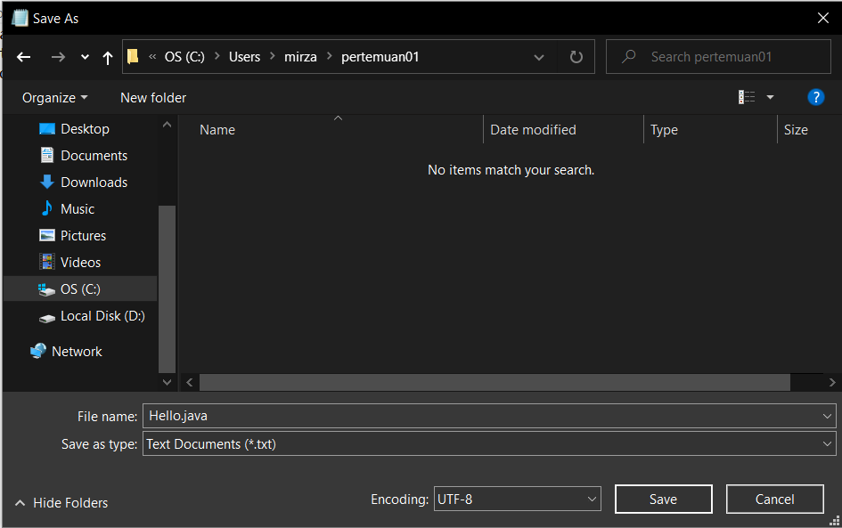

Slide 22
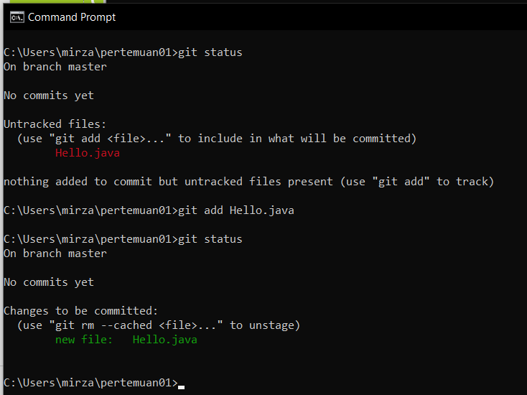

Slide 23
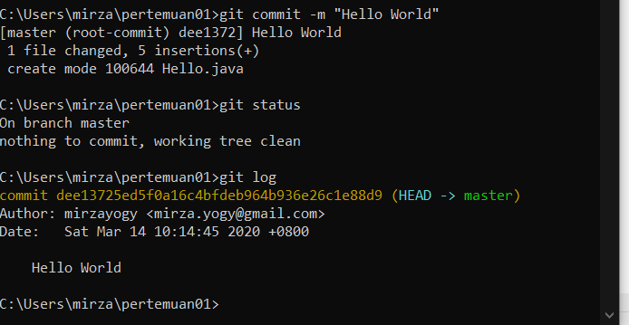
Commit & Log

Slide 24
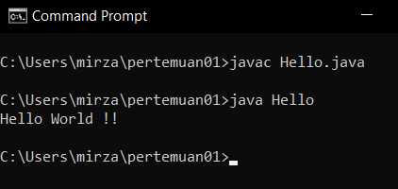
Compile & Run

Slide 25
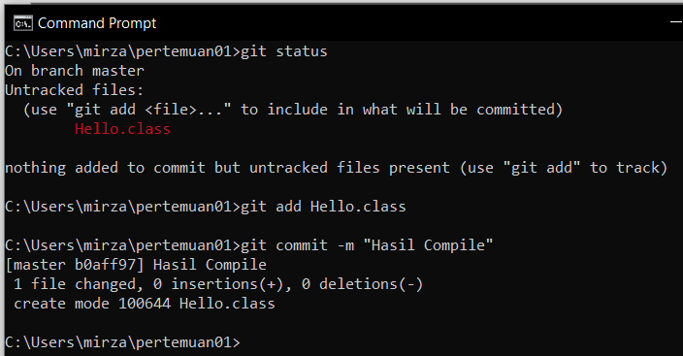
Add & commit

Slide 26
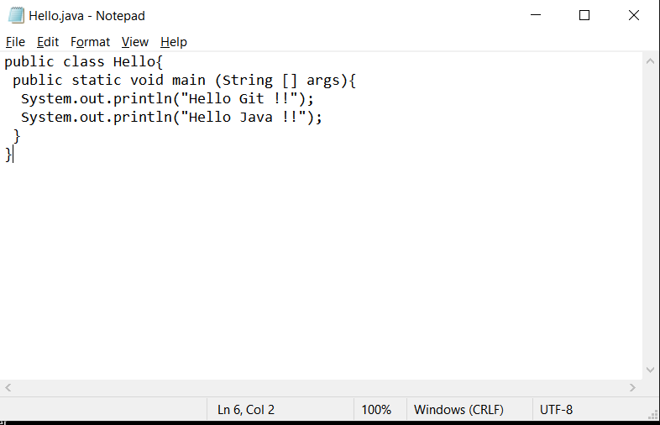
UBAH File Hello

Slide 27
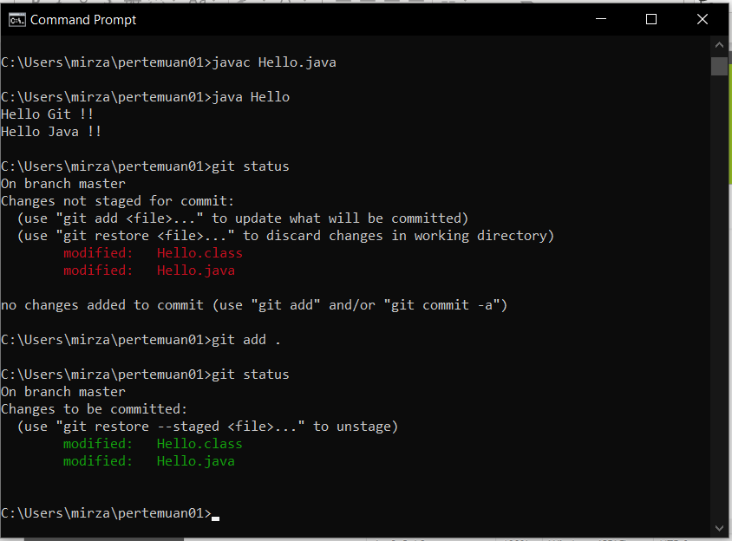

Slide 28
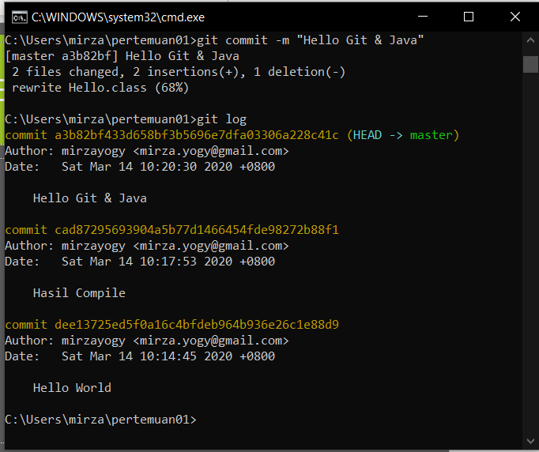

Slide 29
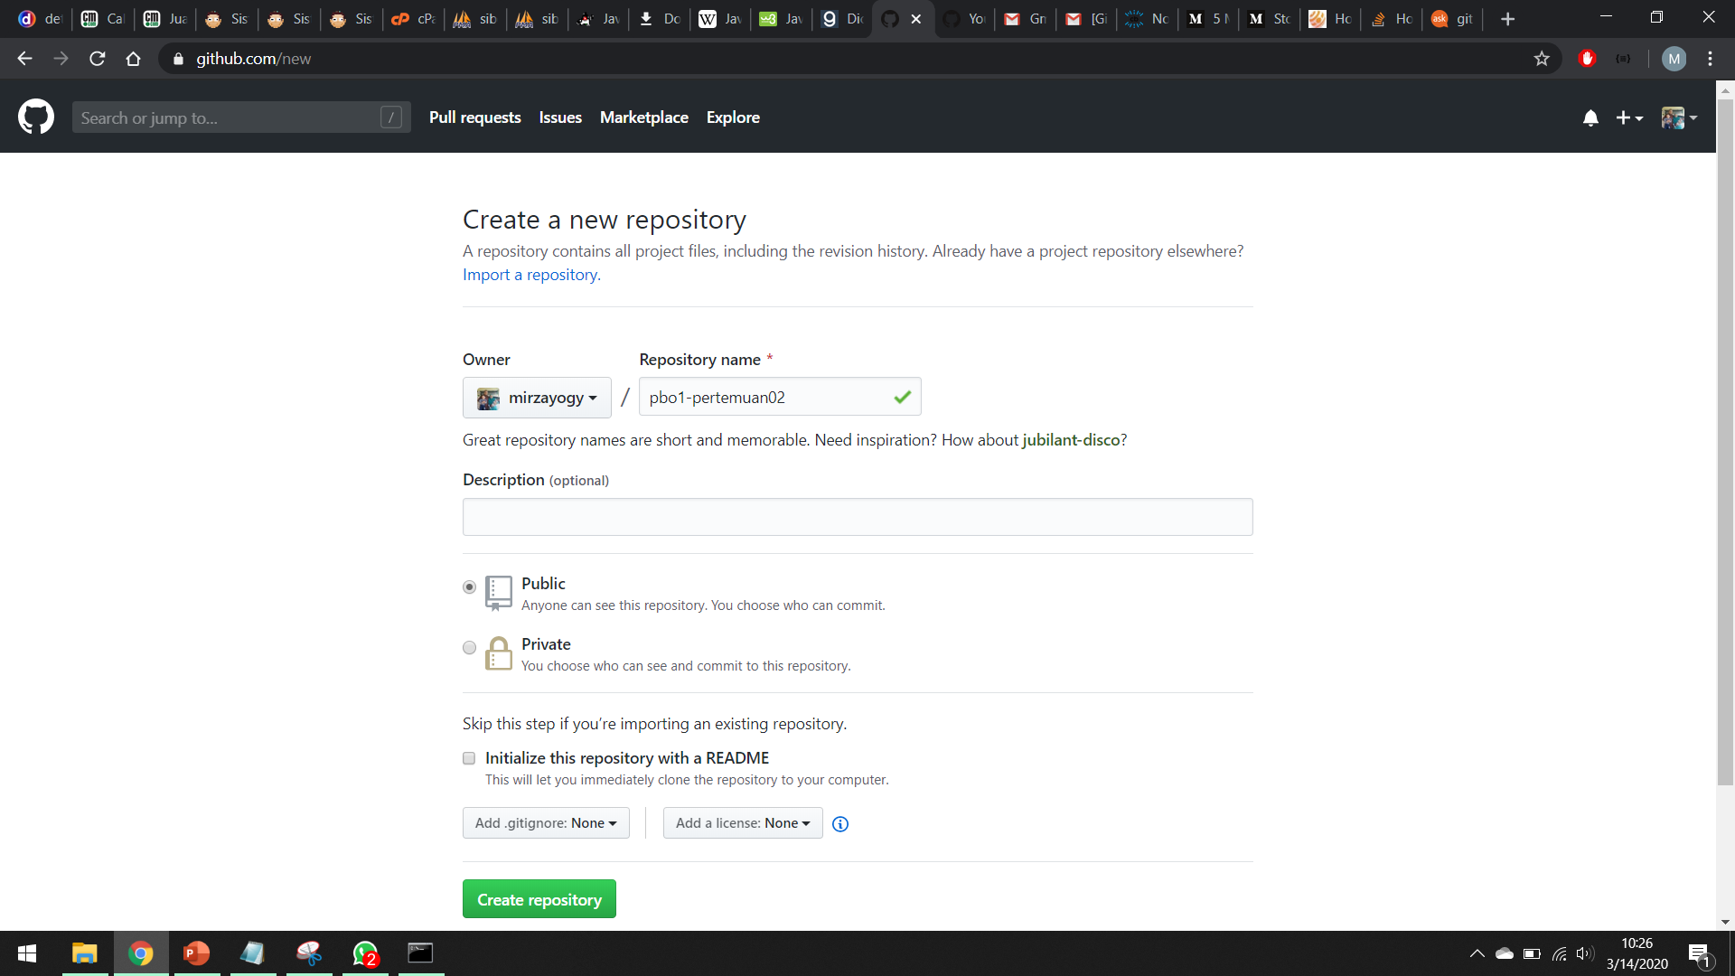

Buat Repository di github.com

Slide 30
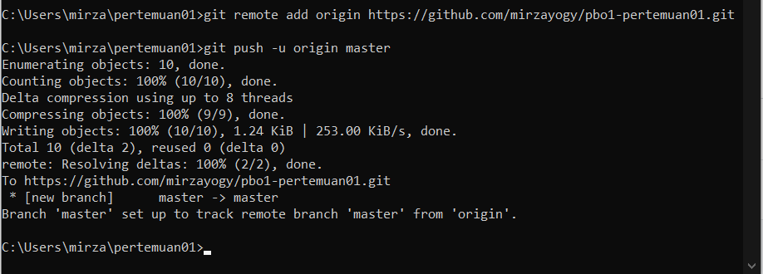
Push Ke Online Repository

Slide 31
summary
Mendaftar di GitHub
Install Git
Install JDK
Buat Repository Lokal
Buat File Java -> Commit
Javac dan Java -> Commit
Modifikasi file java
Javac dan Java -> Commit
Buat Repository GitHub
Push Repository local ke GitHub

